Slide 1

DoInk:
Speel een rol in een prentenboek

Slide 2
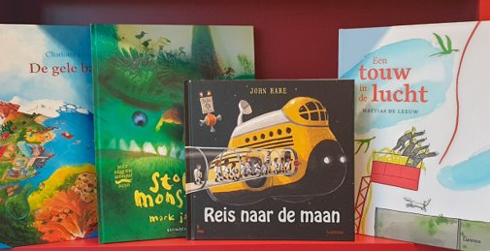
Prentenboeken

Slide 3
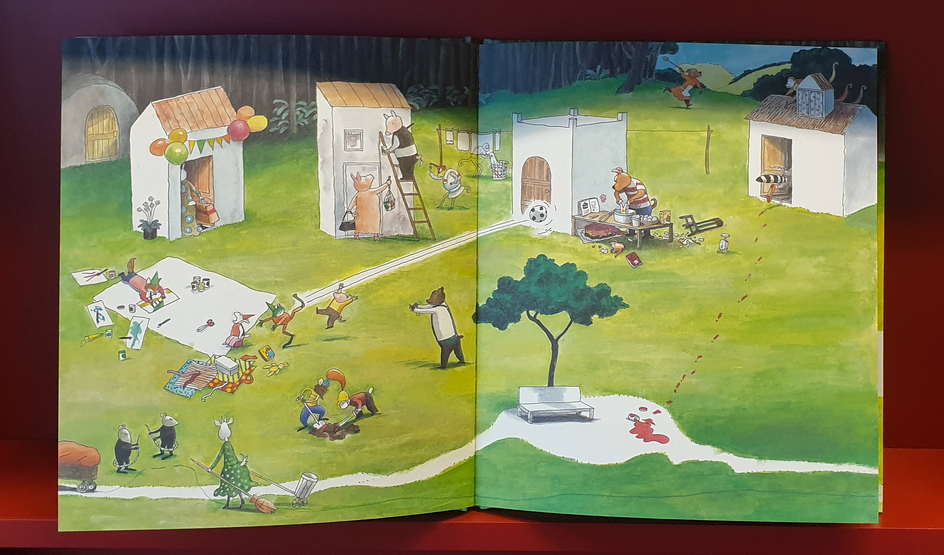
Tekstloos prentenboek

Slide 4
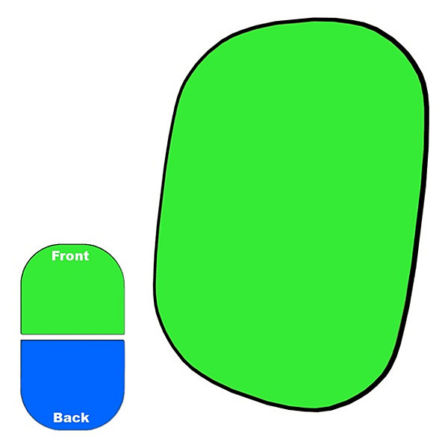
Wat is DoInk en een green screen
​
Uitleg app Doink
Uitleg green screen

Slide 5
Kies een prentenboek
​
Welke achtergrond wil je gebruiken?​
Waar gaat het boek nu over?​
Welk verhaal willen jullie erbij maken?​
​
Kies een tekstloos prentenboek uit.

